Slide 1
Campanha 100
A Campanha que estará impulsionando os serviços dos Leões

Slide 2
Agenda
Histórico
Introdução à Campanha 100: Impulsionando o Serviço
Nossas Causas Globais
Reconhecimento
Como você pode ser envolver
Notes:
Bem-vindo e muito obrigado por dedicar o seu tempo hoje! Tenho a satisfação de compartilhar com você um panorama da campanha de captação de recursos da Fundação de Lions Clubs International. No papel de Leões, dedicamos as nossas vidas ao serviço e essa campanha nos capacitará a elevar os serviços que prestamos aos mais altos patamares.
Primeiramente, quero citar uma breve história do que já realizamos e como a campanha de capital será o próximo passo lógico na evolução da nossa fundação e dos serviços que prestamos. Depois, passaremos alguns minutos falando sobre os objetivos da campanha, o tema, o caso para apoio e o plano operacional. Fornecerei uma sinopse das nossas causas globais e a visão de LCIF para o melhoramento das comunidades e do mundo. Estarei também compartilhando algumas informações importantes sobre o marketing e o reconhecimento oferecido pela campanha. Em seguida, concluiremos com algumas sugestões de como você pode se envolver, algo que certamente estará interessado em fazer.
Então, vamos começar!

Slide 3
Histórico

Slide 4
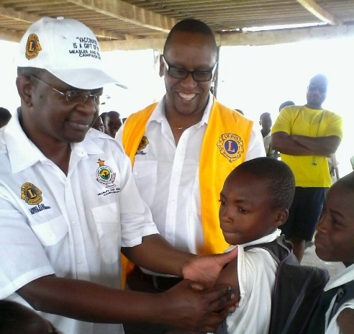
50 Anos de Impacto
1 Bilhão
9.1 Milhões
DE DÓLARES EM OUTORGA DE SUBSÍDIOS
CIRURGIAS DE CATARATA
Em junho de 2018, LCIF estará comemorando o seu 50º aniversário
Milhões de crianças vacinadas contra o sarampo
118 Milhõess
16 Milhões
DE CRIANÇAS SERVIDAS PELO PROGRAMA LIONS QUEST
DE DÓLARES EM ASSISTÊNCIA APÓS CATÁSTROFES
Notes:
Em junho de 2018, LCIF estará comemorando o seu 50º aniversário LCIF é a Nossa Fundação. Nos últimos 50 anos, a nossa fundação causou um enorme impacto em muitos projetos e iniciativas locais e globais. Graças à outorga de mais de US$ 1 bilhão em subsídios, salvamos a visão de 9,1 milhões de pessoas por meio de cirurgias de catarata. Proporcionamos uma vida melhor para mais de 16 milhões de crianças que aprenderam habilidades positivas por meio do programa Lions Quest. Estamos presentes para nossos vizinhos e comunidades em todo o mundo, sempre que uma catástrofe acontece, já tendo outorgado mais de US$ 118 milhões em assistência após catástrofes. Apoiamos a vacinação de milhões de crianças contra o sarampo, poupando inúmeras vidas.
Quais são alguns dos impactos mais marcantes que LCIF já causou em sua comunidade?

Slide 5
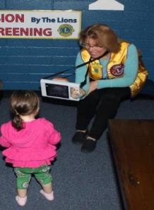
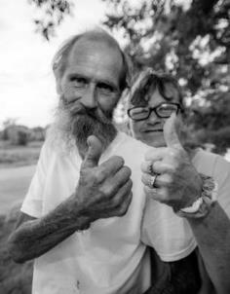
Obrigado LCIF
“Obrigado por ter proporcionado melhor qualidade de vida para a minha filha.”
“Eles lhe deram a esperança de que algumas pessoas ainda se preocupam.”
Notes:
Uma mãe cujo filho pequeno passou por uma triagem oftalmológica feita pelos Leões recentemente, entrou em contato com LCIF dizendo: “obrigada por dar à minha filha uma melhor qualidade de vida devido à bondade da sua fundação e a preocupação com o bem-estar dos nossos filhos!”
Uma companheira Leão contou uma história sobre o seu clube. Todos uniram forças para ajudar um homem solitário e idoso em sua vizinhança, cuja casa foi danificada devido a uma inundação. Os Leões fizeram mais do que consertar a casa, eles lhe deram a esperança de que ainda existem pessoas que se importam.
Temos tantos outros exemplos. Conforme escutamos essas histórias reconfortantes, nos lembramos da razão de termos optado por servir ao próximo, e por que é importante expandir nosso enfoque e impacto por meio da nova campanha.

Slide 6
Obrigado por seu apoio à LCIF!
Esse slide é um espaço reservado para informações sobre subsídios / doações relevantes para os clubes, distritos, distritos múltiplos ou áreas jurisdicionais que estejam recebendo esta apresentação. Entre em contato com o seu especialista em LCIF, ou por e-mail para lcifdevelopment@lionsclubs.org, para receber essa informação.
Notes:
Aqui você pode ver como o nosso (clube / distrito / distrito múltiplo / área jurisdicional) contribuiu, mas também se beneficiou dos subsídios de LCIF. Obrigado por tudo o que você faz! As suas contribuições, tanto em serviço quanto em doações, estão causando um impacto positivo em nossas comunidades e em todo o mundo.
Inclua detalhes específicos e relevantes.

Slide 7

A jornada para lançarmos a campanha
Avaliação dos serviços globais em 2015 + planejamento estratégico do LCI Adiante
= Expansão das causas globais:
75%
Visão positiva / muito positiva das Causas Globais
80%
Estariam dispostos a servir como líderes
86%
Estariam dispostos a fazer uma doação/promessa de doação
83%
Concordam que a campanha deve seguir adianta
72%
Considerariam fazer uma doação
Prioridade das áreas de enfoque varia conforme a área jurisdicional
2017
Estudo de planejamento e viabilidade da campanha:
Notes:
Muitos devem estar lembrados da Avaliação dos Serviço Globais realizada por LCI em 2015, juntamente com o processo de planejamento estratégico do LCI Adiante. Esse processo resultou em Nossas Causas Globais (anteriormente chamadas de “Estrutura de Serviços Globais”). As causas referem-se a cinco áreas de enfoque prioritário: Diabetes, Meio Ambiente, Fome, Visão e Câncer Infantil - bem como o engajamento juvenil e os benefícios que os jovens trazem para essas áreas.
A missão da LCIF é impulsionar o serviço Leonístico. Com a expansão das Causas Globais, LCIF reconheceu a necessidade de fazer algo extraordinário para transformar essa possibilidade em algo palpável.
Para testar o nível de interesse e compromisso em apoiar as causas por meio de uma campanha de captação de recursos, LCIF iniciou um estudo de viabilidade e planejamento de campanha entre junho e agosto de 2017, visando testar uma meta de US$ 300 milhões e entender as prioridades de diferentes áreas de enfoque. Como você pode ver aqui, houve uma reação positiva significativa à possibilidade de uma campanha, particularmente dando apoio às Causas Globais.
Portanto, o Conselho de Curadores, aprovou uma campanha para dar prosseguimento ao plano em agosto de 2017.

Slide 8
Apresentação
Campanha 100:
Impulsionando o Serviço

Slide 9

Introdução à Campanha 100
Notes:
Tenho a satisfação de informar que a nossa campanha de captação de recursos agora tem um nome - Campanha 100 - e um slogan, LCIF: Impulsionando o Serviço. Talvez você esteja curioso para saber o que significa a Campanha 100?
Tudo começou há 100 anos com Melvin Jones. Ele teve uma visão, e os Leões ainda hoje estão marchando em direção a ela. Restaurando a visão e prevenindo a cegueira. Mobilizando atendimento após catástrofes. Proporcionando ambientes positivos para o aprendizado infantil. Servindo aos deficientes, idosos e populações mais vulneráveis. Tudo isso não pode ser feito apenas por um Leão, clube ou distrito. Mas juntos, nós podemos!
Embora os Leões reflitam com orgulho sobre essas realizações, também olhamos para o futuro, em direção aos próximos 100 anos. Percebemos que as necessidades do mundo nunca foram tão grandes. Vemos novos desafios à nossa frente.
E se 100% dos Leões contribuíssem para este esforço global? O que poderíamos realizar se todos os Leões doassem US$ 100 por ano?
O mais importante para os Leões é prestar serviços. Isto é o que fazemos. Mas, obviamente, não podemos fazer tudo sozinhos. Os Leões sentem-se empoderados por LCIF. Isso porque LCIF propicia os recursos necessários aos Leões para que enfrentemos as questões com as quais nos importamos. Porque temos o entendimento de que o serviço significa doar e fazer, o nosso impacto perdurará durante os próximos 100 anos, e no porvir.

Slide 10
Objetivo e Tempo da Campanha
Objetivo da captação de recursos: US$ 300 milhões
Aumentar o impacto do serviço
nas áreas atuais de enfoque: visão, juventude, socorro às vítimas de catástrofes e trabalho humanitário.
Combate ao diabetes
Prevenir o diabetes e proporcionar melhorias na qualidade de vida das pessoas diagnosticadas
Expansão das Causas Globais
Identificar e desenvolver novas formas pelas quais possamos causar um impacto no mundo e nos seus habitantes mais vulneráveis por meio das novas áreas de enfoque:
ambiente, câncer infantil, fome
Tempo da Campanha
As doações recebidas durante o ano do 50º Aniversário de LCIF contarão par a meta de arrecadação de fundos
A Campanha será lançada oficialmente durante a Convenção de Lions Clubs International em Las Vegas, em julho de 2018, tendo a duração de três anos fiscais
Notes:
A campanha de angariação de fundos será oficialmente lançada na Convenção Internacional em Las Vegas e terá a duração de três anos fiscais após o lançamento. A meta de captação de recursos é arrecadar US$ 300 milhões em apoio aos serviços dos Leões. Isso incluirá todas as doações feitas à fundação na duração da campanha. As doações feitas a LCIF durante ano de aniversário de 50 anos, também contarão para a campanha de capital.
Quero enfatizar dois pontos muito importantes que acabei de fazer. Primeiramente, a campanha inclui todas as doações feitas à fundação. Em segundo lugar, todas as doações feitas a LCIF no ano fiscal corrente também contam.
Uma campanha bem-sucedida nos permitirá aumentar o impacto dos nossos serviços nas atuais áreas de enfoque de LCIF: visão, juventude, assistência após catástrofes e causas humanitárias. A campanha de capital também financiará o combate ao diabetes, uma moderna crise global de saúde e uma causa de destaque de LCI. A campanha também financiará as áreas de enfoque de LCIF em expansão, incluindo o meio ambiente, o câncer infantil e a fome.
Entraremos em mais detalhes sobre a visão e os objetivos programáticos de LCIF mais adiante durante a apresentação.

Slide 11
Princípios Orientadores
Uma campanha abrangente
Inclui as cinco causas globais e a atual missão de LCIF
Acesso a novas oportunidades de expansão do apoio de empresas fundações, governos e não-Leões
Aumenta e dá sustentabilidade às doações individuais dos Leões para LCIF
Aumenta a facilidade de se fazer doações à LCIF
Esforço robusto de doações extraordinárias e principais
Notes:
Existem seis princípios orientadores que norteiam a nossa estratégia de campanha, que gostaríamos de compartilhar com você hoje:
Esta será uma campanha abrangente. Novamente, todos os dólares arrecadados para LCIF contarão para a meta de arrecadação de fundos da campanha de US$ 300 milhões. Isso promoverá a conscientização sobre a fundação e os hábitos de doação a longo prazo.
Todas as cinco Causas Globais estão incluídas no caso para apoio. Essa abordagem reconhece as diversas prioridades das diferentes áreas jurisdicionais, ao mesmo tempo em que une os Leões em torno das Causas Globais como um todo.
Durante a campanha, buscaremos novas oportunidades de envolvimento com organizações e indivíduos não-Leões.
A campanha deve promover, incentivar e aumentar a doação individual dos Leões à LCIF para a sustentabilidade a longo prazo da fundação.
A campanha deve implementar e promover métodos que facilitam e agilizam as doações para LCIF. Isso inclui opções de doações eletrônicas, recorrentes ou mensais.
Para ser bem-sucedida, a campanha implementará um plano robusto de Doações Extraordinárias e Principais. Essas doações significativas gerarão impulso, inspirando confiança nos objetivos da campanha.
Esses princípios nos orientarão para termos sucesso.

Slide 12
Plano Operacional
Caso convincente para apoio
Clubes Modelo
Reconhecimento especial
Participação de todos os Leões e seus clubes
Doações Extraordinárias e Principais, de Empresas, Fundações, Governos e não-Leões
Estabelecimento de metas
Notes:
O plano operacional para a campanha consiste de táticas que serão usadas para executar a estratégia da campanha e dirigir a atividade de angariação de fundos. O plano operacional terá os seguintes componentes principais:
Caso convincente para apoio – por que estamos angariando US$ 300 milhões e como o dinheiro será usado?
Clubes Modelo – um grupo especial de clubes que estabelecerá metas desafiadoras de captação de recursos e liderará o caminho durante a campanha
Reconhecimento Especial - para doadores, líderes e clubes
Incentivar a participação de Leões individuais e Clubes
Doações Extraordinárias e Principais individuais e de empresas, fundações e governos
Todos esses elementos nos habilitam a estabelecer metas desafiadoras, porém, viáveis, por meio de um processo colaborativo e específico de definição de metas.

Slide 13
Forte Caso para Apoio
Aumentar o impacto do serviço
Juventude, visão, catástrofes, humanitário
Um mundo carente
A Nossa História
Os Leões atendem prontamente
Combate ao Diabetes
Chamado à Ação
Expansão das Causas Globais
Fome, meio ambiente, câncer infantil
Notes:
Aqui você verá um resumo do nosso caso para apoio.
Começaremos, como os Leões sempre fazem, abordando as necessidades do mundo, que nunca foram tão grandes.
Depois, faremos a transição para a nossa história, descrevendo as muitas realizações de LCIF ao longo dos seus 50 anos de trajetória, incluindo US$ 1 bilhão em subsídios concedidos em apoio ao serviço dos Leões.
Dando prosseguimento, o caso delineia o principal objetivo da Campanha 100, angariar US$ 300 milhões para atender a mais de 200 milhões de pessoas por ano até 2021 e também às metas programáticas específicas da campanha.
Por meio da Campanha 100, LCIF aumentará o impacto do serviço dos Leões em todas as atuais áreas de enfoque de LCIF. LCIF abordará a moderna crise de saúde relacionada ao diabetes, reduzindo a sua prevalência e melhorando a qualidade de vida daqueles diagnosticados. LCIF expandirá nosso enfoque para incluir todas as causas da fome, danos ao meio ambiente e incidência do câncer infantil.
Finalizando, faremos um chamado à ação. Nós nos voluntariamos para provocar um impacto em nossas comunidades. Doamos para provocar um impacto no mundo. Impulsionamos o serviço quando fazemos ambas as coisas.

Slide 14

Jornada de LCIF
Enfoque único
Um caso ligado à visão
Angariação para causas não ligadas à visão em uma vertente separada
Angariação pós-campanha cai para níveis mais baixos
Enfoque expandido
Um caso unificador
Angariação inclusiva, ligando todas as causas de LCIF
Angariação pós-campanha permanece em níveis elevados – ponto crucial para LCIF
Uma perspectiva culturalmente revolucionária
Notes:
Embora LCIF tenha realizado anteriormente duas campanhas de capital de grande sucesso, a Campanha SightFirst e a Campanha SightFirst II, nunca tivemos uma iniciativa semelhante à Campanha 100.
Sabemos que o SightFirst teve um enfoque único, sendo que a Campanha 100 tem um enfoque muito mais vasto em todas as áreas de enfoque existentes, bem como em nossas novas causas globais. Antecipamos que a Campanha 100 seja um ponto crucial na filantropia de LCIF, mudando nossa perspectiva e a cultura de doações.

Slide 15
Nossas Causas Globais
Notes:
Agora, gostaria de passar algum tempo falando individualmente sobre as nossas áreas de enfoque atuais e sobre as causas globais em expansão. Como você verá, LCIF tem uma visão clara de como a fundação causará um impacto global em cada área dedicada a uma causa, além das metas programáticas específicas, que juntas, transformarão a visão em realidade.

Slide 16
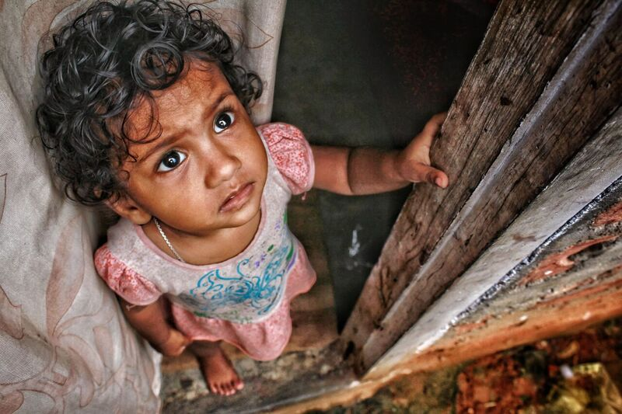
Um Mundo Carente
253 milhões de pessoas cegas ou deficientes visuais
245 pessoas morrem diariamente devido ao sarampo
15% de aumento anual de catástrofes naturais
2/3 das crianças são impactadas pelo bullying
400 milhões de pessoas sofrem de diabetes
800 milhões de pessoas dormem famintas
Uma criança é diagnosticada com câncer a cada 2 minutos
½ da população estará enfrentando estresse hídrico em 2025
Notes:
Os números são assustadores.
253 milhões de pessoas são cegas ou deficientes visuais, sendo que as tendências globais (incluindo o envelhecimento da população) sugerem que este número deva triplicar até 2050. Todos os anos, nosso planeta passa por 15% de aumento de catástrofes naturais. Os terremotos, furacões, tsunamis, enchentes, secas e incêndios roubam pessoas inocentes de suas casas, empregos e vidas. 245 pessoas morrem todos os dias de sarampo, uma doença que pode ser evitada por uma vacina segura, eficaz e barata. Dois terços dos nossos filhos relatam que foram vítimas de bullying.
400 milhões de pessoas estão vivendo com diabetes e suas complicações, e esse número pode chegar a quase 650 milhões em 2040. Todas as noites, mais de 800 milhões de pessoas dormem famintas. A cada dois minutos, uma criança é diagnosticada com câncer. Quando chegarmos em 2025, a metade da população mundial estará vivendo em áreas de estresse hídrico.
Vemos os efeitos dessa devastação todos os dias, em nossas telas de televisão, na mídia social, nas comunidades onde vivemos e talvez em nossas próprias casas. Verificamos que essa devastação impacta particularmente as crianças às quais devemos proteger. Muitos dizem que as necessidades existentes no mundo são grandes demais. Muitos dizem que nada podemos fazer.
Os Leões respondem: “Nós Servimos”.
Graças ao apoio da Fundação de Lions Clubs International (LCIF), os Leões conseguem enfrentar desafios globais. Na verdade, é exatamente isso que fazemos há cem anos.

Slide 17
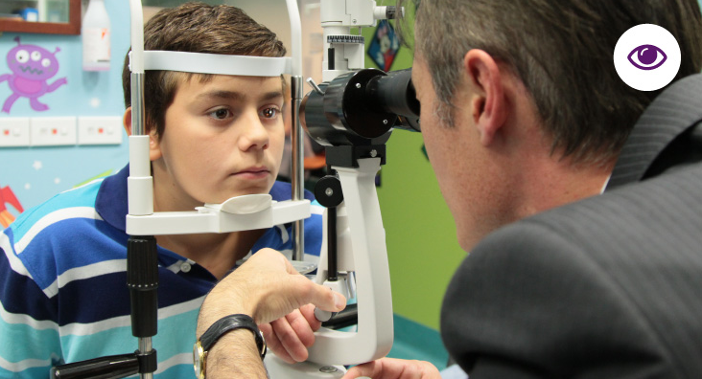

Visão
Livrando o mundo da cegueira infecciosa
Reduzindo a cegueira evitável e a deficiência visual
Melhorando a qualidade de vida em termos gerais, por meio dos serviços oferecidos aos cegos e deficientes visuais
Notes:
Desde o lançamento do SightFirst em 1990, proporcionamos melhorias na saúde e tratamento ocular para centenas de milhões de pessoas em todo o mundo. Quase 75% das deficiências visuais são evitáveis ​​ou curáveis, geralmente por apenas alguns dólares. À medida que reforçamos o nosso compromisso de um quarto de século de eliminarmos a cegueira evitável em todo o mundo, nós vamos:
Liderar o mundo no estabelecimento e fortalecimento de instituições e sistemas abrangentes de cuidados com a visão através de expansões de capital, equipamentos e treinamento de recursos humanos;
Reafirmar a liderança global dos Leões no fornecimento de serviços de saúde ocular infantil em parceria com a Organização Mundial da Saúde;
Apoiar os esforços nacionais para eliminar doenças que provocam a cegueira, como a oncocercose (também chamada de “doença dos rios”) e o tracoma, as principais causas da cegueira infecciosa e deficiência visual, por meio de treinamento e supervisão de voluntários, defesa da causa, serviços cirúrgicos e distribuição de medicamentos apropriados;
Liderar a resposta global ao desafio do erro de refração não corrigido, apoiando projetos que fornecerão serviços de alta qualidade, sustentáveis ​​e de grande impacto para corrigir essa deficiência;
Cumprir o chamado de Helen Keller para que os Leões se tornassem os “Paladinos dos Cegos”, investindo em projetos de apoio aos ​​serviços para cegos ou deficientes visuais, incluindo melhorias em sistemas educacionais, programas de empréstimo de dispositivos assistivos e programas de reforço de capacidades para a baixa visão;
Estabelecer subsídios para o SightFirst que inspirem os Leões e seus parceiros a desenvolver abordagens inovadoras e pioneiras para servirem áreas carentes; e,
Aprimorar e expandir programas liderados pelos Leões, relacionados a exames oculares abrangentes para adultos e crianças.

Slide 18
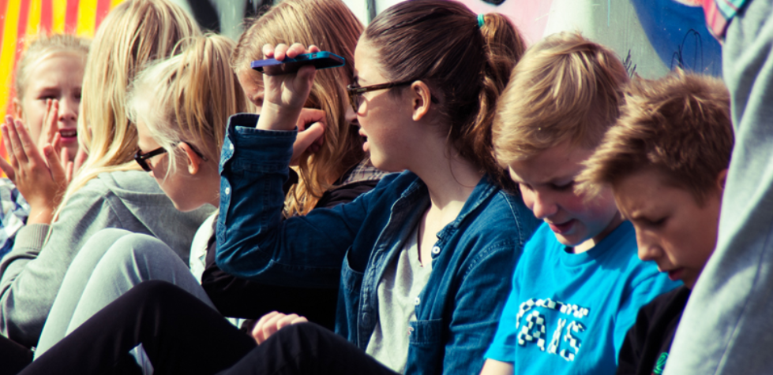

Juventude
Aumentar o acesso à educação de qualidade, serviços essenciais na área da saúde, oportunidades sociais e recreativas inclusivas e desenvolvimento juvenil positivo.
Continuar sendo líder mundial em Aprendizagem Socioemocional por meio do programa Lions Quest de LCIF, garantindo que cada criança tenha um local seguro e acolhedor para aprender.
Notes:
A juventude é a força motriz da nossa organização e servir aos jovens ao redor do mundo é um dos aspectos mais gratificantes de ser um Leão.
O programa de destaque de LCIF para a juventude, o Lions Quest, baseia-se no conceito de aprendizagem socioemocional (ASE) e promove ambientes positivos de estudo em escolas em todo o mundo. Durante mais de 30 anos, transformamos as vidas de milhões de crianças em países ao redor do mundo, desenvolvendo e distribuindo o programa Lions Quest, além de proporcionar apoio financeiro, técnico e voluntário para ajudar os Leões a implementar o programa em suas próprias comunidades.
Hoje, somos líderes mundiais em ASE, com o programa já implementado em mais de 100 países, ajudando um número superior a 600.000 educadores e impactando a vida de 16 milhões de alunos. O nosso impacto - pode ser medido em termos de notas mais altas nos testes, mudanças de atitudes e crenças sobre abuso de substâncias e violência, redução nas taxas de problemas disciplinares e diminuição do uso de álcool, tabaco e outras drogas – causamos um impacto profundo. Nosso compromisso por meio da Campanha 100 é garantir que cada criança tenha um lugar seguro e acolhedor para aprender. À medida que trabalhamos em direção ao alcance desse objetivo e lançamos o maior e mais vastamente utilizado programa ASE do mundo, nos comprometemos em:
Revisar e atualizar continuamente o currículo do Lions Quest para garantir que o programa aborde as questões mais relevantes para os alunos, professores e comunidades;
Desenvolver novas ferramentas multimídia, incluindo vídeos dinâmicos e aprendizado baseado em jogos para familiarizar os alunos com a tecnologia mais avançada e eficaz;
Traduzir todos os materiais do programa do inglês para outros idiomas, para que o Lions Quest permaneça fiel ao seu objetivo de ser o líder mundial em programação ASE;
Realizar rigorosas e constantes avaliações independentes dos programas do Lions Quest em mercados em todo o mundo para garantir a eficácia e o credenciamento contínuos de nossos programas; e,
Proporcionar oportunidades de treinamento aos Leões para que possam ajudar na implementação e expansão do programa em suas próprias comunidades.
Os Leões estão singularmente posicionados na comunidade para colaborar com as escolas locais, organizações de jovens, agências governamentais, serviços sociais e outras partes interessadas e investidas em proporcionar oportunidades aos jovens para melhorar suas habilidades, competências, bem-estar, segurança e desenvolvimento geral. Além do programa Lions Quest, LCIF continuará servindo aos jovens de várias maneiras importantes, como segue:
Atender às necessidades de populações de jovens vulneráveis, tais como deficientes, desabrigados, órfãos, gravemente doentes ou refugiados;
Financiar projetos liderados pelos Leões para jovens, incluindo serviços de exames oftalmológicos, playgrounds acessíveis para deficientes físicos, ampliações de escolas, centros para jovens em risco e acampamentos para crianças diabéticas;
Apoiar projetos que se concentram em atender às necessidades exclusivas das meninas e promover a igualdade de gênero;
Promover o engajamento dos jovens como voluntários e desenvolver projetos que acomodem essa inclusão.

Slide 19
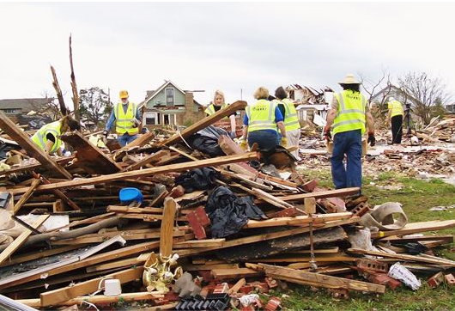
Socorro às Vítimas de Catástrofes
Preparação e atendimento após catástrofes naturais, proporcionando assistência a curto prazo e recuperação a longo prazo de nossas comunidades em todo o mundo
Notes:
As catástrofes naturais podem ser profundamente destrutivas, deixando em sua trilha um rastro de ferimentos, mortes e perdas econômicas. Hoje, aproximadamente 90.000 pessoas morrem todos os anos devido a catástrofes, sendo que outros 160 milhões de indivíduos são impactados negativamente como resultado dos desastres naturais. O Escritório das Nações Unidas para a Redução do Risco de Desastres (UNISDR) prevê que esse número só aumentará, havendo 15% a mais de eventos de desastres a cada ano.
De 1970 a 2017, investimos US$ 112 milhões em subsídios relacionados a desastres e continuaremos ajudando as comunidades a se recuperarem da seguintes maneiras:
Apoiando as atividades atuais e expandidas de socorro após catástrofes com os principais parceiros e organizações especialistas nesse tipo de atendimento;
Viabilizando a participação dos Leões em diferentes fases do gerenciamento de emergências, incluindo preparação para catástrofes, ajuda imediata, restauração das comunidades e reconstrução a longo prazo; e,
Utilizando subsídios para grandes catástrofes e discricionários para permitir que os Leões respondam estrategicamente às catástrofes, inclusive por meio do estabelecimento de um depósitos de ajuda humanitária em regiões piloto.

Slide 20
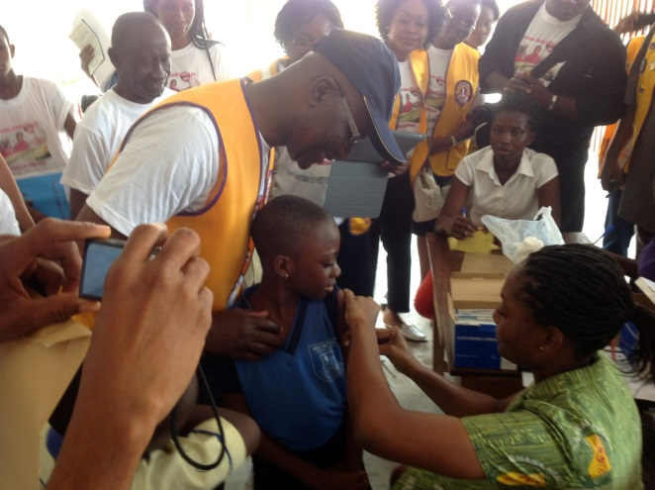
Causas Humanitárias
Abordar necessidades distintas das populações em situação de risco e vulneráveis, como os idosos, deficientes, meninas e mulheres, órfãos e outros que sejam desproporcionalmente afetados por fatores socioeconômicos e requeiram serviços especiais.
Notes:
O serviço humanitário é a essência do nosso trabalho. Identificamos as necessidades mais cruciais das comunidades em todo o mundo e capacitamos os Leões para que promovam esforços humanitários que transformam as vidas de milhões de pessoas nos EUA e no exterior. A Campanha 100 nos permitirá continuar realizando uma extensa gama de projetos humanitários nas seguintes áreas:
Sarampo e Rubéola. Assumimos o compromisso de nos juntarmos ao esforço global para eliminar o sarampo de todas as comunidades até 2020. O sarampo é a principal causa de morte entre crianças e a rubéola é a principal causa evitável de defeitos congênitos. Crianças nascidas com síndrome da rubéola congênita podem ter múltiplos defeitos que alteram a vida, incluindo distúrbios cardíacos, cegueira, surdez ou danos cerebrais. Continuaremos apoiando os Leões na luta crítica de eliminação do sarampo e da rubéola, à medida que eles se mobilizam e defendem esta causa durante as campanhas de vacinação em todo o mundo.
Capacitação de Deficientes. Durante décadas, temos trabalhado para ajudar os deficientes a levar vidas mais independentes, produtivas e gratificantes. Os Leões construíram mais de mil casas acessíveis aos deficientes em parceria com o Habitat for Humanity e fizeram uma parceria com as Olimpíadas Especiais para apoiar a aceitação de pessoas com deficiências intelectuais em suas comunidades. Continuaremos apoiando pessoas deficientes, fornecendo treinamentos e os serviços necessários para que aumentem suas oportunidades acadêmicas e no mercado de trabalho, ao mesmo tempo em que as ajudamos na rotina diária e estabilidade emocional.
Apoio às populações vulneráveis ​​e em risco. Continuaremos identificando populações vulneráveis ​​e em risco em todo o mundo, desenvolvendo e executando programas inovadores para atender às suas necessidades.

Slide 21


Diabetes
Reduzir a prevalência do diabetes e melhorar a qualidade de vida daqueles diagnosticados.
Notes:
O diabetes é uma epidemia global que mais se alastra no mundo. É uma das principais causas de mortalidade a nível mundial e uma das principais causas de cegueira e deficiência visual. Particularmente, ela é a sexta principal causa de mortalidade entre mulheres. Isso causa enormes repercussões negativas em relação ao bem-estar pessoal e familiar, ao desenvolvimento comunitário, crescimento econômico e à prosperidade em geral.
Por meio da Campanha 100, temos a oportunidade de ser uma parte importante do enfrentamento a essa epidemia global. Ajudaremos a prevenir o diabetes por meio de iniciativas de saúde abrangentes e multifacetadas, cujo alvo serão as comunidades nas quais vivemos e servimos. Em 2016 e 2017, financiamos mais de US$ 650.000 em apoio a 27 projetos-piloto de combate ao diabetes em todo o mundo. Essa plataforma nos permite fazer investimentos eficientes e eficazes em:
Esforços para sustentar e estabelecer serviços de classe mundial para o controle e gerenciamento do diabetes por meio de acampamentos de diabetes, eventos abrangentes de rastreamento da doença, infraestrutura de saúde e capacitação de recursos humanos;
Estabelecer um programa de pesquisa operacional para investigar as lacunas entre a acessibilidade e a viabilidade dos cuidados abrangentes relacionados ao diabetes, bem como as comunidades carentes de serviços; e,
Esforços para aumentar as atividades abrangentes de triagem do diabetes e educação em saúde ligadas aos serviços de atenção primária e secundária.

Slide 22
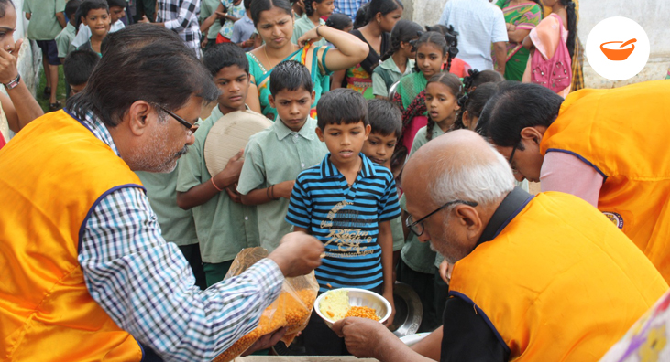

Fome
LCIF vislumbra um mundo no qual nenhuma criança passe fome, expandindo os recursos e a infraestrutura necessária para resolver as lacunas de escassez de alimentos no planeta.
Notes:
Devido ao aumento dos preços de alimentos e energia, recessões econômicas, mudanças climáticas e instabilidade política, a fome continua sendo um dos desafios mais críticos e urgentes do mundo, particularmente para as crianças. Em 2015, as Nações Unidas informaram que 777 milhões de pessoas sofriam de fome crônica, sendo que em 2016 esse número subiu para 815 milhões. Isso significa que 11% da população mundial tem fome crônica, apesar de termos produção global suficiente para alimentar toda a população. Temos o compromisso de melhorar o acesso a alimentos para todos por meio das seguintes iniciativas:
Investimento em infraestrutura e melhores sistemas de transporte que aumentem a capacidade local dos bancos de alimentos existentes, centros de alimentação e instalações de distribuição de alimentos - e criem novos sistemas de bancos de alimentos sustentáveis ​​onde eles não existam atualmente;
Garantir veículos para transportar, coletar e entregar alimentos ou refeições;
Fornecer unidades comerciais de refrigeração e freezers para armazenar alimentos perecíveis onde forem necessários; e,
Equipar centros de alimentação selecionados com equipamentos de cozinha, como fogões e fornos, para preparar, servir ou distribuir refeições.

Slide 23
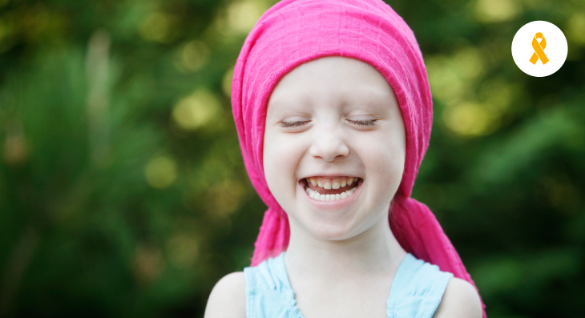

Câncer Infantil
Criar uma coalizão de serviços médicos e sociais que aumentarão a expectativa de vida global e melhorarão a qualidade de vida das crianças portadoras de câncer e suas famílias.
Notes:
A cada dois minutos, uma criança é diagnosticada com câncer. Em média, a idade para o diagnóstico é seis anos. Enquanto a taxa de sobrevivência em países de alta renda é de 80%, crianças em países de baixa e média renda, que representam cerca de 60% das crianças com câncer em todo o mundo, têm chances de sobrevivência muito mais baixas, entre 10% a 20%. Mais de 90% das mortes devido ao câncer infantil ocorrem em ambientes de poucos recursos. Estaremos nos concentrando em áreas onde há uma grande necessidade de desenvolvimento de infraestrutura de saúde e capacitação de recursos humanos. Estaremos também expandindo projetos bem-sucedidos, como o mapeamento do genoma para aumentar o diagnóstico, o tratamento e a taxa de sobrevida geral daqueles que sofrem de câncer infantil. Especificamente, estaremos investindo em:
Melhorias ou no estabelecimento de serviços de oncologia infantil em países em desenvolvimento por meio da implantação de infraestruturas de longo prazo;
Equipamentos médicos essenciais e de laboratório para triagem, tratamento e pesquisa do câncer infantil;
Unidades móveis para triagens de câncer;
Construção e expansão de centros de câncer pediátrico;
Veículos de transporte para os Leões transportarem famílias para consultas médicas; e,
Serviços de construção e equipamentos para instalação de acomodações para familiares de pacientes e outras acomodações comunitárias durante o tratamento, além de acampamentos que atendam aos pacientes com câncer pediátrico e suas famílias.

Slide 24
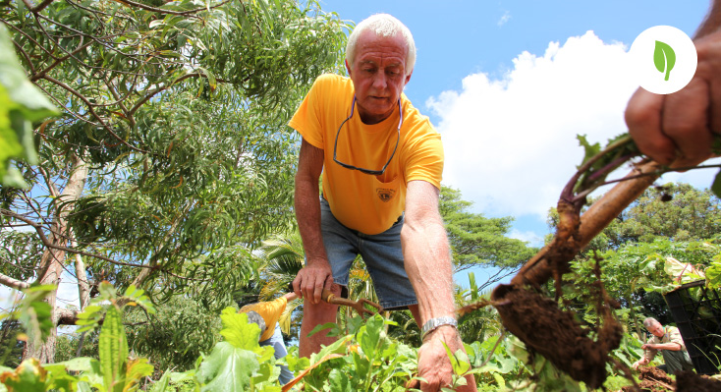

Meio Ambiente
Proteger a saúde ambiental das comunidades globais, gerando um impacto ecológico e humanitário positivo a longo prazo.
Notes:
Alguns dos desafios ambientais mais profundos e interconectados do século XXI são o desmatamento, mudanças climáticas e a escassez de água. Mesmo que a taxa global de desmatamento tenha diminuído drasticamente nos últimos 25 anos, 129 milhões de hectares de florestas foram perdidos desde 1990. Enquanto isso, pelo menos 1,8 bilhão de pessoas ainda usam uma fonte de água potável contaminada por matéria fecal e 40% da população mundial é afetada pela escassez de água. LCIF concentrará esforços nas seguintes iniciativas críticas:
Construção e instalação de tanques de água, poços e bombas onde forem necessários nas comunidades;
Fornecimento de equipamentos para armazenamento de água e sistemas de irrigação;
Garantia de equipamentos de purificação de água para instalações públicas, como escolas e clínicas médicas;
Instalação de sanitários e serviços de saneamento em regiões onde atualmente não existam; e,
Outros projetos que levem melhorias à saúde geral e ao meio ambiente, beneficiando a humanidade hoje e as gerações futuras.

Slide 25
Reconhecimento

Slide 26
Reconhecimento Individual
Níveis totais de doações
O reconhecimento pode incluir...
Distintivos, certificados, placas, apresentações públicas, outras oportunidades
Para doações únicas, doações mensais ou promessas de doação
Doações
Automatizadas
O reconhecimento pode incluir...
Distintivos, pastas, artigos de papelaria, sacolas, cadernos, canecas e outros presentes
Para doações automatizadas recorrentes
Níveis de Reconhecimento e Afiliações
Serão anunciados por doações entre US$25 a US$25.000
Notes:
A campanha está utilizando uma variedade de estratégias de reconhecimento para incentivar as doações individuais e de clube. Para o reconhecimento de doações de indivíduos, as novas oportunidades relacionadas à campanha coincidirão com o reconhecimento de LCIF em vigor. Isso significa que programas contínuos bem-sucedidos e bem recebidos, como o Título de Companheiro de Melvin Jones e Companheiro de Melvin Jones Progressivo, continuarão durante a campanha - sendo que todas as doações contarão para os créditos de CMJ, além de receberem o devido reconhecimento referente à campanha. A nova estrutura de reconhecimento procura incentivar doações regulares e recorrentes, comemorar o 50º aniversário da fundação e incentivar o aumento dos níveis de doações.
Para doações ou promessas de doação por quantia total, a campanha oferecerá vários níveis de distintivos e outros reconhecimentos. Os nomes dos níveis estarão incluindo mensagens do caso para apoio à campanha.
Para reconhecer as doações automatizadas, a campanha provavelmente instituirá tipos de afiliações acompanhadas dos devidos reconhecimentos.
Mais detalhes sobre níveis e oportunidades de reconhecimentos específicos serão aprovados e anunciados em breve.

Slide 27
Reconhecimentos a Clubes e Prêmios de Liderança
Reconhecimento a clubes que não são ‘Clubes Modelo’ conforme média por associado e total geral
Prêmios de Liderança:
Não competitivo - Prêmios para clubes e áreas selecionadas, distritos múltiplos e distritos que tenham atingido determinados níveis de participação.
Competitivo – Cinco possíveis prêmios para os níveis de área, distrito múltiplo e distrito:
Maio doação por associado
Maio doação recorrente por associado
Maior percentual de participação
Maior percentual de participação recorrente
Elite: conseguir alcançar os outros quatro prêmios em um único ano
Notes:
Além do programa de Clube Modelo, que discutiremos em poucos minutos, a campanha estará reconhecendo os clubes por alcançarem outras médias por associado e doações totais. Esses níveis de reconhecimento serão anunciados em breve.
A campanha também estará oferecendo uma série de prêmios não competitivos que serão disponibilizados para os líderes de todos os clubes, juntamente com áreas selecionadas, distritos múltiplos e distritos que alcançarem certos níveis de participação.
Além disso, a campanha oferecerá cinco possíveis prêmios competitivos aos líderes em nível de área, distrito múltiplo e distrito. Os critérios são:
Maior doação por associado
Maior doação recorrente por associado
Maior percentual de participação
Maior percentual de participação recorrente
Conseguir todos os prêmios acima mencionados em um único ano, que será considerado um nível de reconhecimento de elite

Slide 28
Como VOCÊ pode se envolver?

Slide 29
Como você pode ajudar no sucesso da Campanha 100?
Participe do lançamento da campanha, ajudando-nos a atingir a meta de referência de US$ 50 milhões neste ano
Faça uma contribuição financeira pessoal
Saiba mais sobre o que significa ser um Clube Modelo
Fale com outros Leões sobre a Campanha 100
Apresente a Campanha 100 à sua família, amigos e colegas
Considere planejar um evento de angariação de fundos online ou em sua comunidade
Considere tornar-se um Coordenador de LCIF de Clube
Notes:
Espero que quando esta apresentação chegar ao fim, você esteja pensando em maneiras de oferecer apoio à Campanha 100. Fico feliz em compartilhar algumas sugestões com você.
Como foi mencionado anteriormente, todos os fundos arrecadados neste ano fiscal contam para a nossa Campanha 100. Temos uma meta de referência de US$ 50 milhões para celebrarmos o 50º aniversário de LCIF. Alcançar esse objetivo de referência garantirá não apenas um lançamento bem-sucedido, mas também nos colocará no rumo ao sucesso. Se você puder, envolva-se desde já.
Estamos pedindo a todos os Leões que façam uma contribuição pessoal à LCIF. Em comemoração ao 50º aniversário e para começar, talvez esteja inclinado a doar US$ 50 em homenagem ao 50º aniversário de nossa fundação, ou talvez queira doar US$ 100 neste ano em apoio à Campanha 100. Acesse o nosso website e considere usá-lo para doações recorrentes, para causar um impacto agora e no futuro. A sua doação ajudará em nossa missão de capacitar os serviços Leonísticos. Todas as doações são importantes.
Obviamente, você não deixará de ser generoso ao fazer uma doação pessoal. Assim que fizer a sua doação, estará preparado para inspirar e liderar pelo exemplo ao divulgar a mensagem da Campanha 100 a outras pessoas! Converse com o seu clube sobre a possibilidade de se tornar um clube modelo. Certamente, você desejará aprender mais sobre os Clubes Modelo, portanto, entre em contato com o seu especialista em desenvolvimento regional. Converse com outros Leões e também com a sua família, amigos e colegas. Dada a grande variedade de causas que a fundação serve, certamente haverá algo motivador e inspirador para todos em nossa mensagem da campanha.
Considere planejar um evento de angariação de recursos, pois já que são feitos online ou em sua comunidade, eles provam ser uma maneira divertida e eficaz de fazer com que outros se envolvam. Finalmente, considere tornar-se um Coordenador de LCIF de Clube. Não há cargo mais importante para o sucesso da nossa campanha do que o de voluntário, pois os voluntários são a voz da fundação perante os associados nos clubes em todo o mundo.

Slide 30
Programa do Clube Modelo
Estratégias:
Doações dos associados, empresas locais e tesouraria do clube
Eventos e atividades
Qualificação – Clubes que:
Gostam da atividade de angariação de recursos
Desejam liderar o caminho
São imaginativos e estratégicos
Estão prontos para lançar a campanha nos próximos 2-4 meses
Têm grandes objetivos, estabelecendo a meta mais alta possível para o clube
Têm a capacidade de definir uma meta PMA (média por associado) acima de US$ 750 durante 3 anos
Sentem-se entusiasmados em servir e promover as causas da campanha
Notes:
Os Clubes Modelo tomam a dianteira e servem de exemplo para todos os clubes, definindo uma meta desafiadora muito além da média mínima por associado e angariando fundos por meio de uma variedade de estratégias:
Doações feitas por associados (como doações recorrentes, promessas e doações únicas)
Eventos e atividades de angariação de fundos
Doações e promessas de empresas locais
Uma doação da tesouraria do clube
Um clube pode tornar-se um Clube Modelo caso se comprometa em elevar uma meta com base em uma média mínima de US$ 750 por associado. Embora chamemos isso de média por associado, a meta será alcançada com doações de Leões, Clubes e não-Leões.
Solicitamos aos Líderes de Área que ajudem a identificar Clubes Modelo em potencial. Os fortes candidatos a Clube Modelo atendem aos seguintes critérios:
Estão dispostos e entusiasmado em angariar fundos para LCIF
Querem ser líderes
Estão dispostos a tentar uma variedade de estratégias de captação de recursos - não apenas doações individuais, eventos ou doações da tesouraria do clube.
Estamos procurando primeiramente por clubes que possam concluir uma campanha viável de Clube Modelo antes da convenção - mas os Clubes Modelo continuarão durante toda a campanha.
Queremos Clubes dispostos a estabelecer metas no nível mais alto possível, mesmo acima e além da PMA (média por associado) para Clubes Modelo.
Eles sentem-se empolgados em servir - adotam os valores do Leonismo e a missão de LCIF, promovem as Causas Globais e o apoio que recebem da Fundação.

Slide 31
Recursos de Marketing da Campanha
Vídeos
Apresentações em slides
Anotações para palestras ou discursos
Folhetos
Guias de bolso
Cartões de promessas de doações
Buttons e distintivos
Cartazes
E-mails
Notes:
Todos os níveis da liderança voluntária terão acesso a uma variedade de materiais e ferramentas de marketing. Os materiais continuarão aumentando, sendo desenvolvidos ao longo da campanha. Como sempre, serão customizados para atender às necessidades de diferentes regiões e Áreas Jurisdicionais.
Os materiais podem incluir vídeos, apresentações em Power Point, anotações para palestras, folhetos, guias de bolso, cartões de promessas de doações, buttons e distintivos, cartazes e e-mails.
Entre em contato com o seu Coordenador de Clube ou Especialista Regional para obter mais informações sobre os recursos disponíveis.

Slide 32
Informações de Contato
Visite www.lcif.org/donate para fazer uma doação online e obter mais informações sobre outras maneiras de doar.
Para doações feitas por correio, simplesmente envie um cheque para:
  Lions Clubs International Foundation
  Department 4547
  Carol Stream, Illinois 60122-4547
  EUA
Entre em contato com campaign100@lionsclubs.org se tiver alguma pergunta
Comunique-se com o especialista regional de LCIF para captação de recursos para receber mais informações pelo email lcifdevelopment@lionsclubs.org
Notes:
Aqui você encontrará informações úteis sobre como fazer uma doação para a LCIF online ou por cheque pelo correio. O website também fornece informações adicionais sobre várias maneiras de doar.
Caso tenha alguma dúvida ou queira obter mais informações sobre como o seu clube pode tornar-se um Clube Modelo, os funcionários de LCIF estarão prontos a ajudar.

Slide 33
Notes:
Muito obrigado pelo seu tempo hoje!

